Slide 1
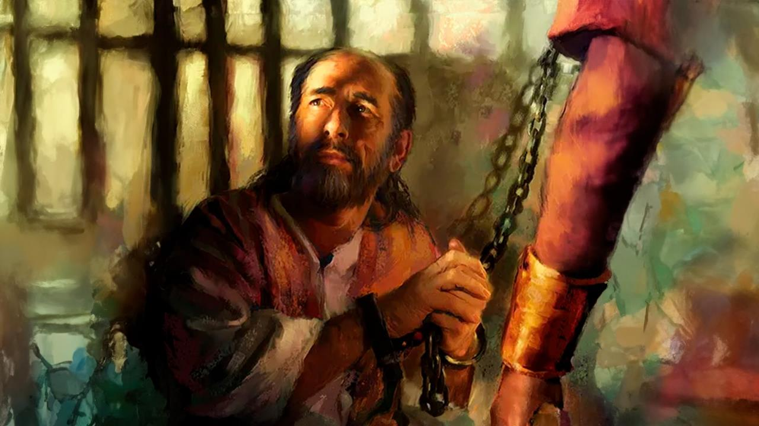
DIANIAYA TETAPI TIDAK DITINGGALKAN
Lesson 1 for January 3, 2026

Slide 2

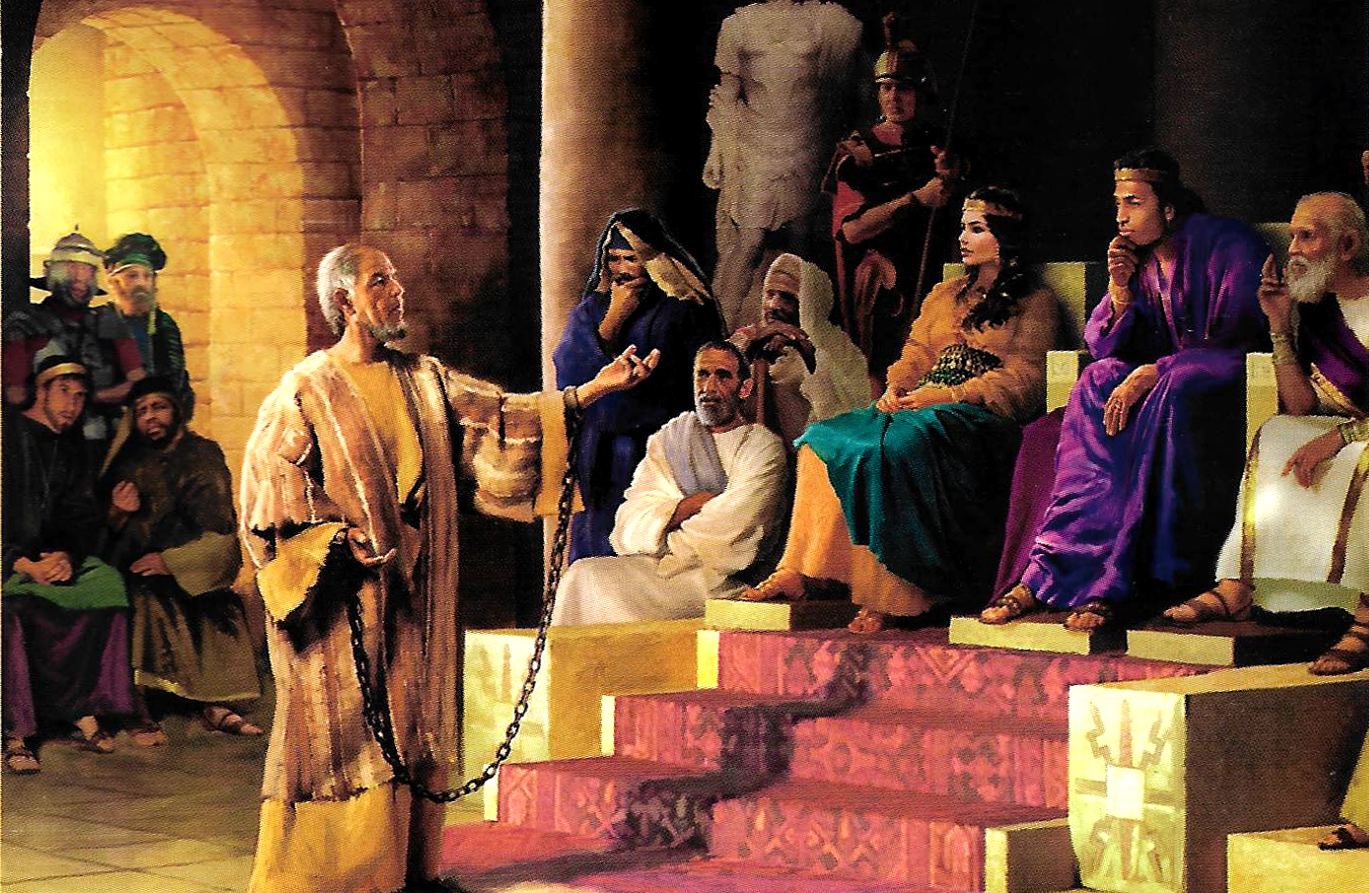
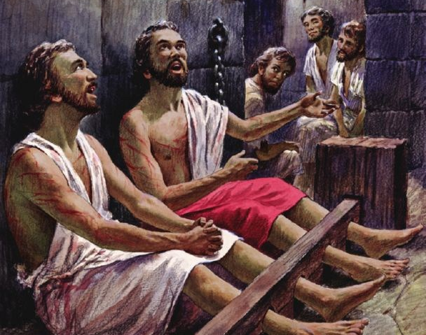
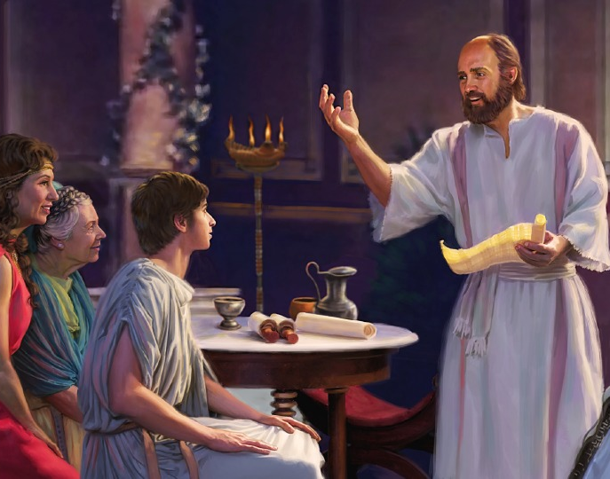
“Bersukacitalah senantiasa dalam Tuhan! Sekali lagi kukatakan: Bersukacitalah!”
Filipi 4:4

Slide 3

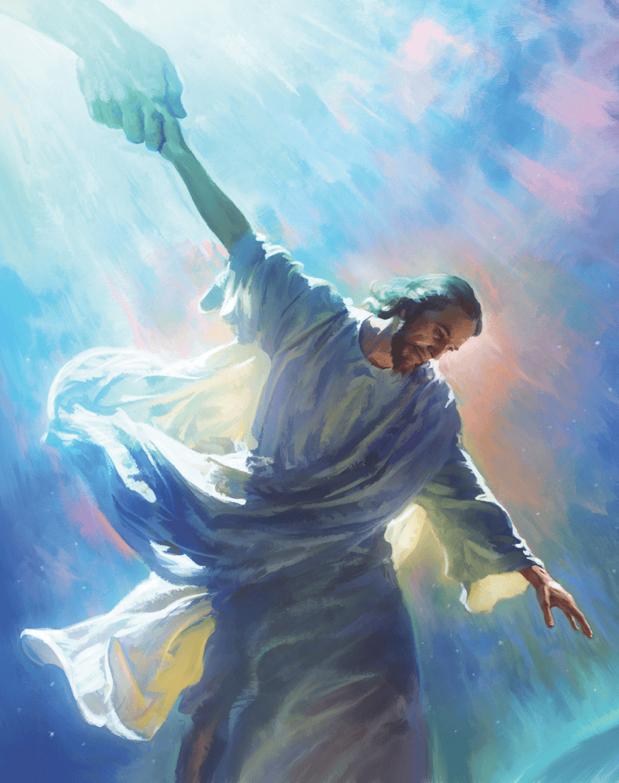


Sepanjang pelayanannya, Paulus berupaya untuk menyampaikan kepada semua orang yang mau mendengarkannya, satu-satunya yang mampu mempersatukan Surga dan Bumi: Yesus Kristus, Sang Juruselamat.
Dalam menulis surat-suratnya kepada jemaat di Filipi dan Kolose, ia melakukan segala upaya untuk membawa gereja lebih dekat kepada Surga, dan orang Kristen lebih dekat satu sama lain.
Dengan demikian, ia menunjukkan kepada kita bagaimana gereja Allah saat ini dapat bersatu dengan Surga untuk memenuhi di Bumi dengan Amanat yang Yesus percayakan kepada kita.
Penulis surat-surat:
Paulus yang dihukum
Utusan yang dipenjarakan
Penerima:
Sejarah Filipi
Sejarah Kolose
Gereja-gereja di Filipi dan Kolose

Slide 4
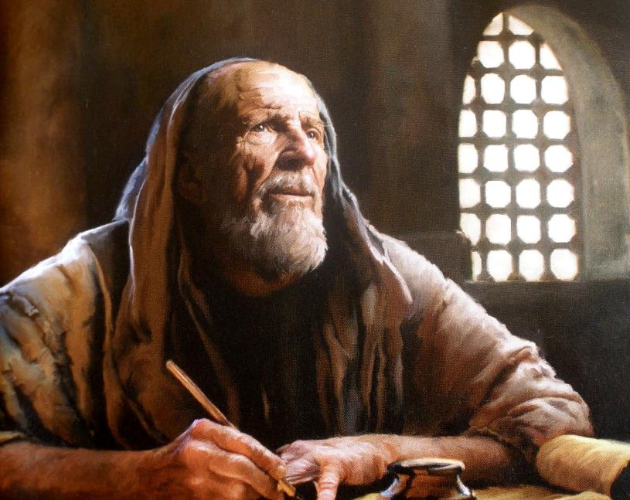

PENULIS SURAT-SURAT

Slide 5

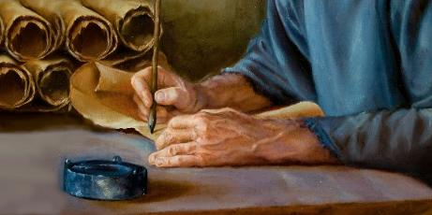
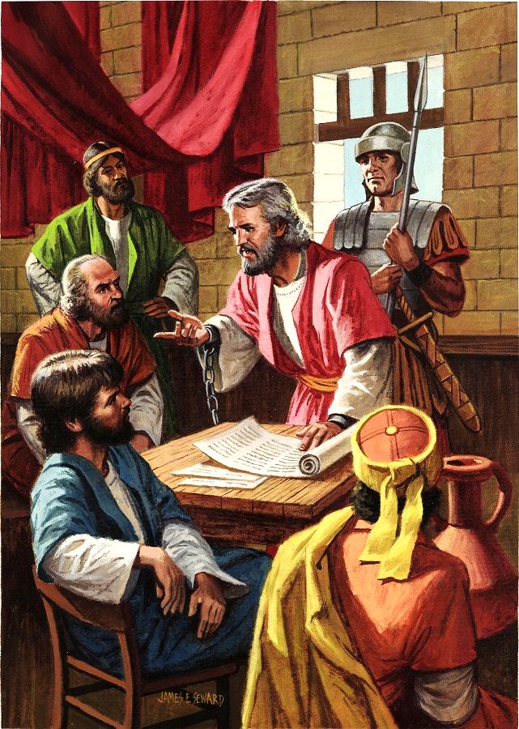
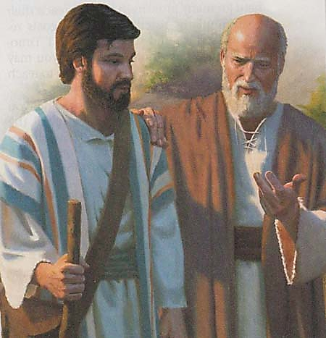
PAULUS YANG DIHUKUM
“Dari Paulus, seorang hukuman karena Kristus Yesus dan dari Timotius saudara kita, kepada Filemon yang kekasih, teman sekerja kami” (Filemon 1:1)
Selama pemenjaraan pertamanya di Roma – antara tahun 60 dan 62 M – Paulus menulis setidaknya lima surat: kepada jemaat di Efesus, Filipi, Kolose, Filemon, dan jemaat di Laodikia (yang tidak sampai kepada kita).
Karena tidak ada tuduhan serius terhadapnya, ia diizinkan untuk tinggal di rumah sewaan, selalu dijaga oleh seorang tentara Romawi (Kisah Para Rasul 28:16). Hal ini memungkinkannya untuk terus memberitakan Injil, bahkan kepada Garda Praetorian itu sendiri (Filipi 1:13).
Dengan meneliti surat-surat tersebut, kita dapat melihat bahwa Paulus memiliki banyak kolaborator (Kolose 4:7-14; Filemon 23-24). Ia juga berhubungan dengan keluarga Kaisar (Filipi 4:22).
Paulus berharap untuk segera dibebaskan (Filemon 22), sebuah harapan yang tidak lagi dimilikinya selama pemenjaraan keduanya (2 Timotius 4:6).

Slide 6

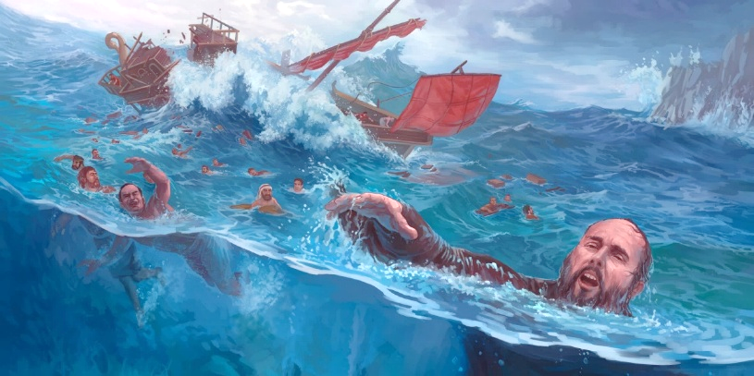
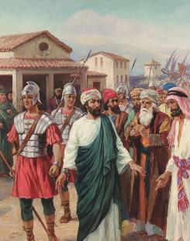
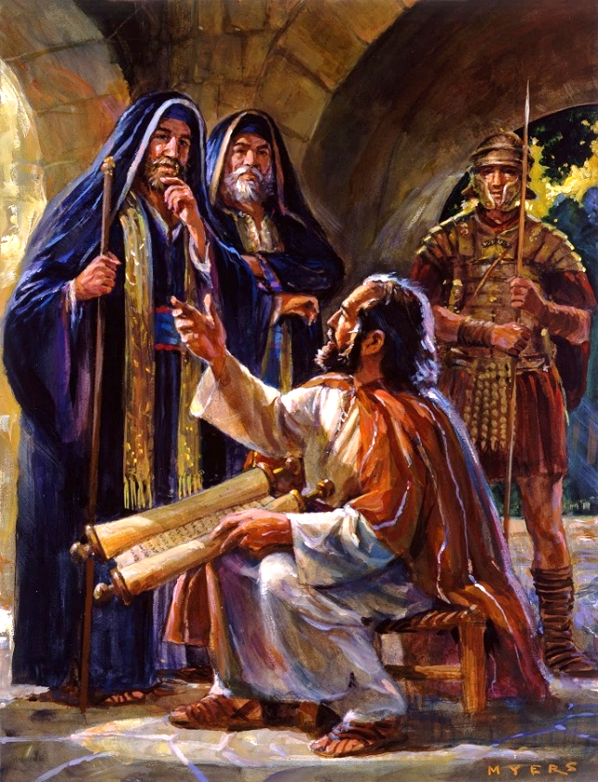
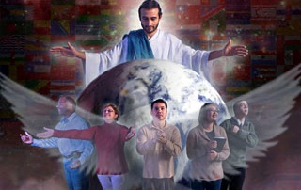
UTUSAN YANG DIPENJARAKAN
“yang kulayani sebagai utusan yang dipenjarakan. Berdoalah supaya dengan keberanian aku menyatakannya, sebagaimana seharusnya aku berbicara.” (Efesus 6:20)
Sejak saat ia memutuskan untuk menjadi utusan Kristus, kehidupan Paulus tidaklah mudah (2 Korintus 6:4-5).
Alkitab hanya mencatat tiga kali Paulus dipenjara sebelum dibawa ke Roma: di Filipi (Kisah Para Rasul 16:22-24); di Yerusalem (Kisah Para Rasul 23:10); dan di Kaisarea (Kisah Para Rasul 23:33-35). Tetapi pastinya ada beberapa lagi (2 Korintus 11:23).
Dalam semua kesulitan ini, Paulus tidak pernah menganggap dirinya tidak berdaya (2 Korintus 4:7-9). Karena tidak dapat berkhotbah dengan bebas, ia menjadi “utusan yang dipenjarakan” (Efesus 6:20).
Sikap Paulus mengajarkan kita bahwa ketika kita menderita kesulitan karena memberitakan Injil, kita harus menaruh kepercayaan penuh kita kepada Allah; selalu mengingat Firman-Nya (2 Timotius 2:15); dan berpegang teguh pada Roh Kudus, Penghibur yang memberi kita kekuatan dan keberanian (Zakharia 4:6).

Slide 7
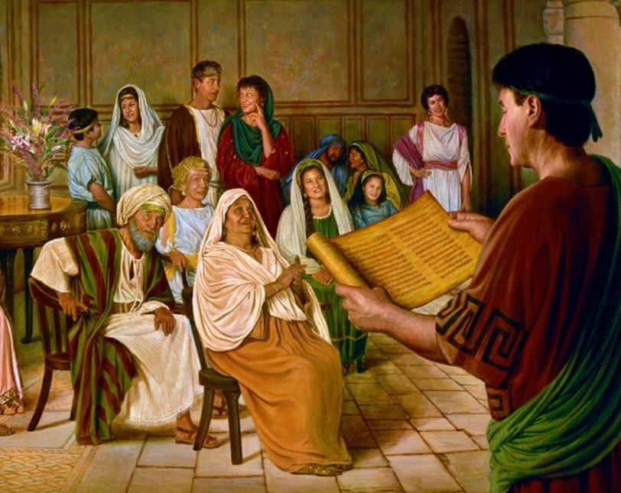

PENERIMA

Slide 8

“Rasul Paulus merasa tanggung jawab yang mendalam tentang mereka yang ditobatkan melalui pekerjaannya. Lebih dari segala sesuatu, ia merindukan supaya mereka harus tetap setia, “agar aku dapat bermegah pada hari Kristus,” katanya “bahwa aku tidak percuma berlomba dan tidak percuma bersusah payah.” Filipi 2:16. Ia gemetar melihat akibat pekerjaannya. Ia merasa bahwa keselamatannya sendiri sekalipun dapat membahayakan kalau ia gagal memenuhi tanggung jawabnya dan sidang gagal untuk bekerja sama dengan dia dalam pekerjaan penyelamatan jiwa-jiwa.”
EGW (The Acts of the Apostles, p. 206)

Slide 9

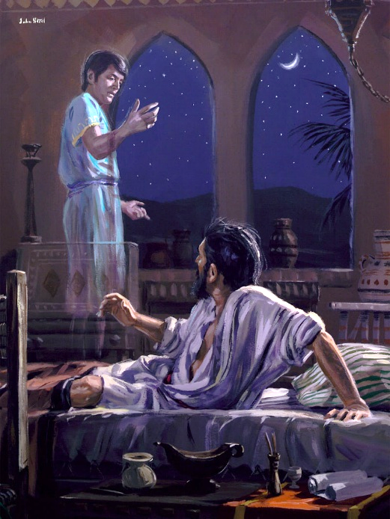
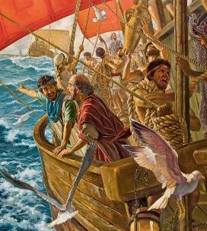
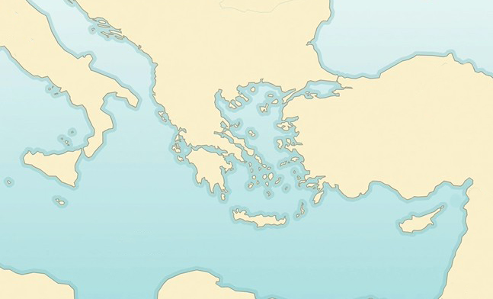

SEJARAH FILIPI
“Pada malam harinya tampaklah oleh Paulus suatu penglihatan: ada seorang Makedonia berdiri di situ dan berseru kepadanya, katanya: "Menyeberanglah ke mari dan tolonglah kami!” (Kisah 16:9)
Provinsi Makedonia
Filipi
Neapolis
Bitinia
Samotrake
X
Selama perjalanan misionaris keduanya, rencana Paulus berubah. Roh Kudus membimbing langkahnya (Kisah 16:6-12):
Troas
Misia
Galatia
Frigia
Paulus pergi ke Frigia (6a)
Ia tidak dapat berkhotbah di sana atau di Galatia (6b)
Ia tiba di Misia (7a)
Ia mencoba pergi ke Bitinia, tetapi ia tidak diizinkan (7b)
Ia pergi ke Troas, di mana ia mendapat penglihatan (8-10)
Ia berlayar ke Samotrake (11a)
Dari sana ke Neapolis (11b)
Akhirnya, ia tiba di Filipi (12)
Kisah 16:6-12
Filipi adalah tempat yang dipilih oleh Roh Kudus untuk memulai pemberitaan Injil di Eropa. Sebagai kota Romawi yang sepenuhnya mandiri, penduduk Filipi dibebaskan dari pajak dan memiliki kewarganegaraan Romawi sejak lahir.

Slide 10

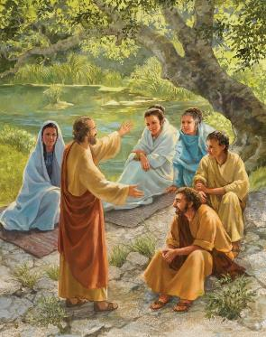
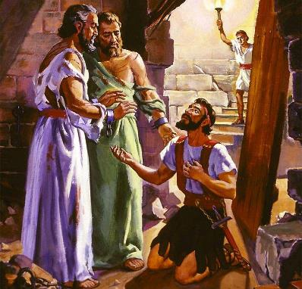
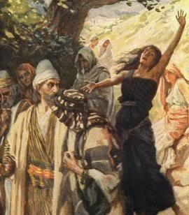
SEJARAH FILIPI
“Pada malam harinya tampaklah oleh Paulus suatu penglihatan: ada seorang Makedonia berdiri di situ dan berseru kepadanya, katanya: "Menyeberanglah ke mari dan tolonglah kami!” (Kisah 16:9)
Kebiasaan Paulus ketika tiba di kota baru adalah mengunjungi sinagoge. Tetapi di Filipi tidak ada sinagoge! Pada hari Sabat mereka menemukan tempat ibadah dan di sana mereka berkhotbah kepada para wanita yang berkumpul (Kisah Para Rasul 16:13).
Dari pertemuan ini muncullah orang Eropa pertama yang bertobat: Lidia. Ia dibaptis, bersama seluruh keluarganya (Kisah Para Rasul 16:14-15).
Tetapi musuh tidak tinggal diam. Ia mendesak seorang peramal untuk membingungkan pikiran orang-orang dengan berpura-pura mendukung Paulus (Kisah Para Rasul 16:16-17). Ketika gadis itu dibebaskan, masalah Paulus dan Silas dimulai (Kisah 16:18-24).
Hasilnya: pertobatan sipir penjara dan keluarganya (Kisah Para Rasul 16:25-33). Tidak diragukan lagi bahwa Injil masuk ke Eropa dengan kuasa dan bimbingan Roh Kudus.

Slide 11

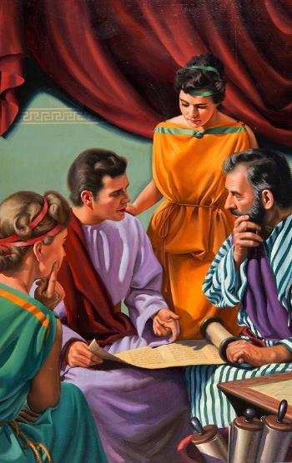
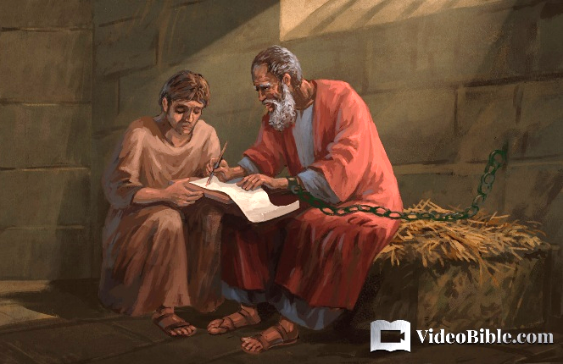
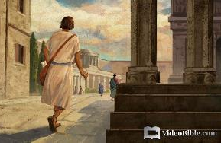
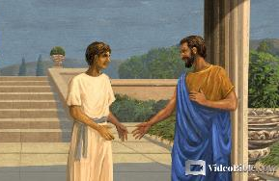
SEJARAH KOLOSE
“Semuanya itu telah kamu ketahui dari Epafras, kawan pelayan yang kami kasihi, yang bagi kamu adalah pelayan Kristus yang setia.” (Kolose 1:7)
Epafras adalah sahabat Paulus selama masa pemenjaraannya di Roma (Filemon 23). Berasal dari Kolose (Kolose 4:12), dialah yang memperkenalkan Injil ke kota itu (Kolose 1:7).
Kolose adalah kota di provinsi Frigia, dekat Laodikia dan Heriapolis, tempat Epafras juga berkhotbah (Kolose 4:13). Kota ini memiliki populasi Yahudi yang besar. Salah satu orang Yahudi terkemuka yang tinggal di sana adalah Filemon, rekan kerja Paulus, di rumahnya terdapat jemaat (Filemon 1-2).
Salah satu budak Filemon, Onesimus, melarikan diri ke Roma, di mana ia menerima Yesus melalui Paulus (Filemon 10-11). Dengan mengembalikan Onesimus kepada tuannya, Paulus menunjukkan bagaimana seharusnya hubungan antara tuan dan budak, atau atasan dan bawahan (Filemon 12-17).

Slide 12

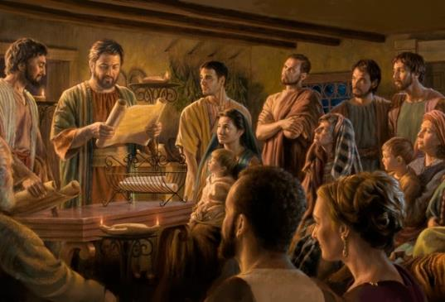
JEMAAT DI FILIPI DAN KOLOSE
“Dari Paulus dan Timotius, hamba-hamba Kristus Yesus, kepada semua orang kudus dalam Kristus Yesus di Filipi, dengan para penilik jemaat dan diaken.” (Filipi 1:1)
Pendahuluan untuk surat kepada jemaat di Filipi dan Kolose, yang sangat mirip, menunjukkan kepada kita dua aspek penting (Filipi 1:1; Kolose 1:1-2):
Di mata Tuhan, anggota jemaat kudus dan setia, meskipun mereka melakukan kesalahan.
Di dalam gereja terdapat suatu tatanan, di mana beberapa anggotanya memiliki otoritas dan tanggung jawab yang lebih besar daripada yang lain:
Paulus adalah seorang rasul, pemimpin tertinggi
Timotius adalah rekan kerjanya (gembala)
Penilik jemaat adalah pemimpin lokal (penatua)
Diaken mengelola gereja
Dari penjara, Paulus berterima kasih kepada jemaat di Filipi atas bantuan yang mereka kirimkan kepadanya (Filipi 4:18).
Kepada jemaat di Kolose, ia mengirimkan rekan-rekan kerjanya untuk menghibur mereka (Kolose 4:7-9).

Slide 13

“Mari kita renungkan sejenak pengalaman Paulus. Tepat pada saat tampaknya pekerjaan rasul itu paling diperlukan untuk memperkuat gereja yang diuji dan dianiaya, kebebasannya diambil, dan ia dibelenggu. Tetapi inilah saatnya Tuhan bekerja, dan kemenangan yang diraih sangat berharga.
Ketika Paulus tampaknya tidak mampu melakukan apa pun, justru saat itulah kebenaran menemukan jalan masuk ke istana kerajaan. Bukan khotbah Paulus yang hebat di hadapan orang-orang besar ini, tetapi belenggunya yang menarik perhatian mereka. Melalui penawanan-Nya, ia menjadi penakluk bagi Kristus. Kesabaran dan kelembutan hati yang dengannya ia menjalani penahanan yang panjang dan tidak adil itu membuat orang-orang ini menilai karakternya.”
EGW (Reflecting Christ, December 10)

